Slide 1
TENIS I
1er SEMESTRE OTOÑO
2020

Slide 2
CURSO DEPORTIVO RECREATIVO (DR)
NOMBRE :TENIS I
CODIGO : DR 17 A
CUPOS DEL CURSO : 10
REGIMEN DE ESTUDIO : Semestral
N° DE UNIDADES DOCENTES : 4
CARÁCTER : Practico
REQUISITOS : Ninguno
PROFESOR RESPONSABLE: Rodolfo Catalán

Slide 3
1.-OBJETIVOS
Enseñar a jugar tenis, aplicando fundamentos técnicos de juego: derecho y revés: plano, top spin y slice.
Desplazamiento dentro de la cancha de tenis: laterales, diagonales, adelante y atrás.
Aplicar fundamentos técnico – táctico, para “Poder jugar un tenis recreativo”.
Lograr que el curso constituya un espacio de entretención para los alumnos.

Slide 4
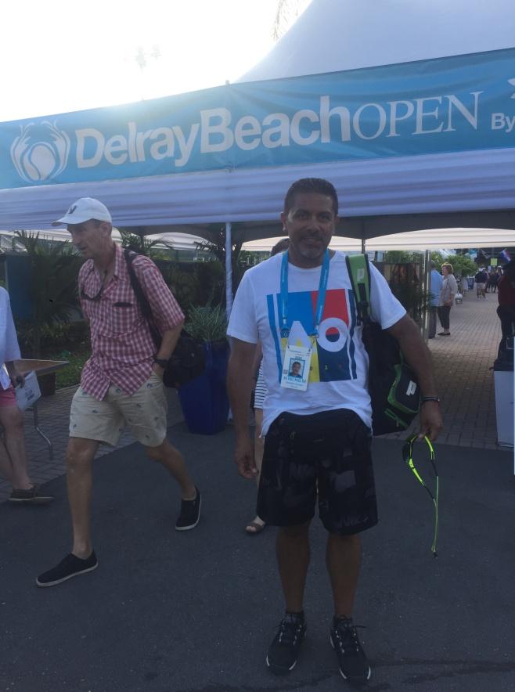
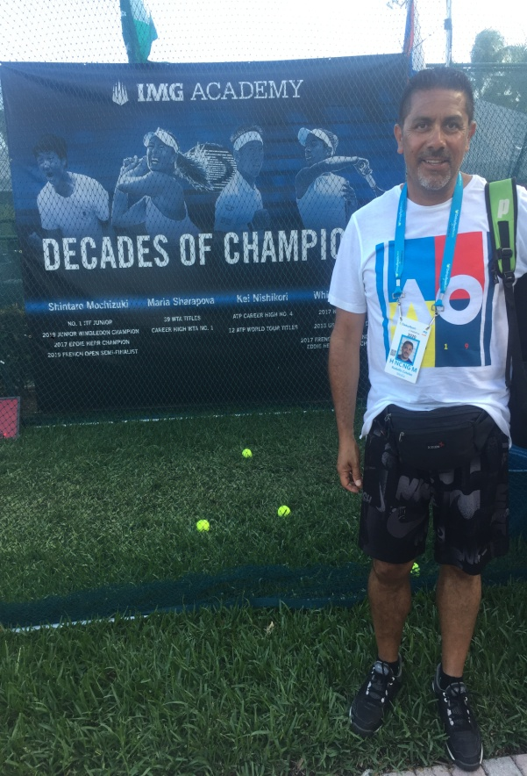
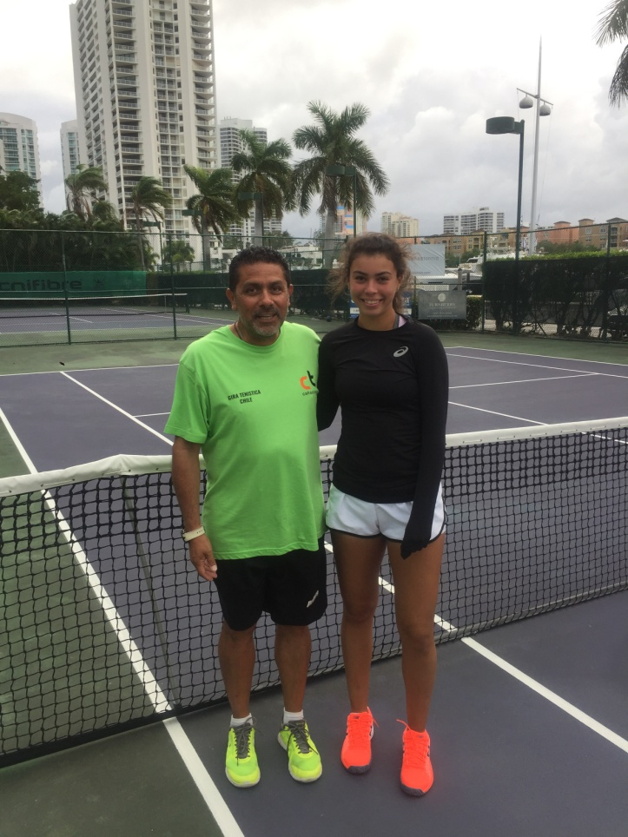
TORNEO ATP 250 DELREY BEACH MIAMI 2020

Slide 5
2.-CONTENIDOS
Golpes derechos y revés plano, top spin y slice, servicio plano y slice .
Carreras, ajustes, trabajo de piernas para los golpes de derecho y revés (open stan).
Fundamentos técnico – táctico, para poder desenvolverse dentro de la cancha de tenis.
Reglamento del tenis.

Slide 6
3.-ACTIVIDADES
Actividad de calentamiento previo
Drills, para el aprendizaje técnico de todos los golpes del tenis
Drills, para el aprendizaje táctico dentro de la cancha de tenis.
Juegos recreativos, para poder aplicar la técnica, la táctica, el juego individual, dobles y en equipo: rey de la cancha, seguidilla, el reloj, winner de single y doble.
Partidos de tenis (juego, sets).

Slide 7
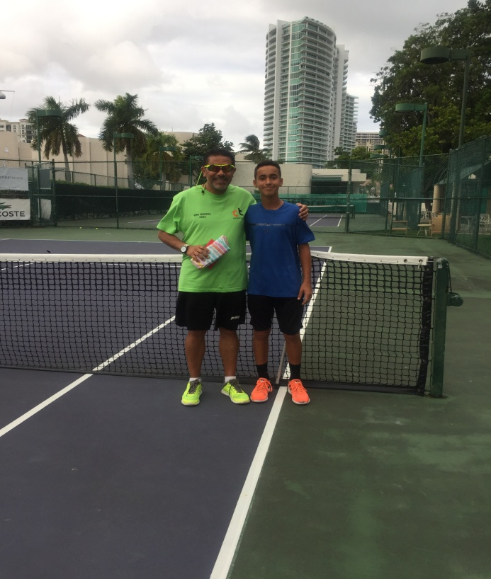
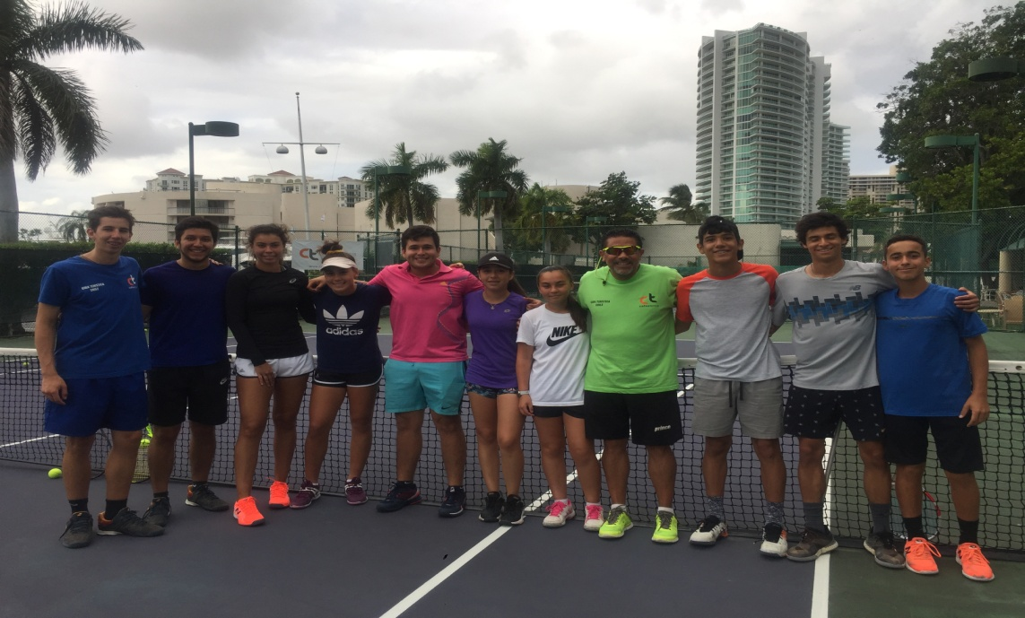
TORNEO ATP 250 DELREY BEACH MIAMI 2018

Slide 8
4.- EVALUACION
Aprobación del curso al asistir más del 80% a las clases prácticas.
La nota final se obtendrá de la división porcentual entre asistencia con un valor del 60%.
Evaluación vía ficha técnica personalizada lista de cotejo 40% derecho, revés y desplazamientos.
Evaluación, la primera semana de abril, contenido desplazamientos dentro de la cancha.

Slide 9
VARIOS - OTROS
1.- SI HAY PARO ESTUDIANTIL NO SE PASARA LISTA.
2.-FRENTE A MARCHAS UNIVERSITARIAS NO HABRAN CLASES, CON AVISO VIA U CURSOS.
3.- DIAS DE PRE – EMERGENCIA, NO HABRA CLASES, CON AVISO VIA U CURSOS.
4.- CLASES RECUPERATIVAS Y ENTRENAMIENTOS ESPECIALES, HARAN RECUPERAR CLASES, MIERCOLES Y VIERNES.

Slide 10
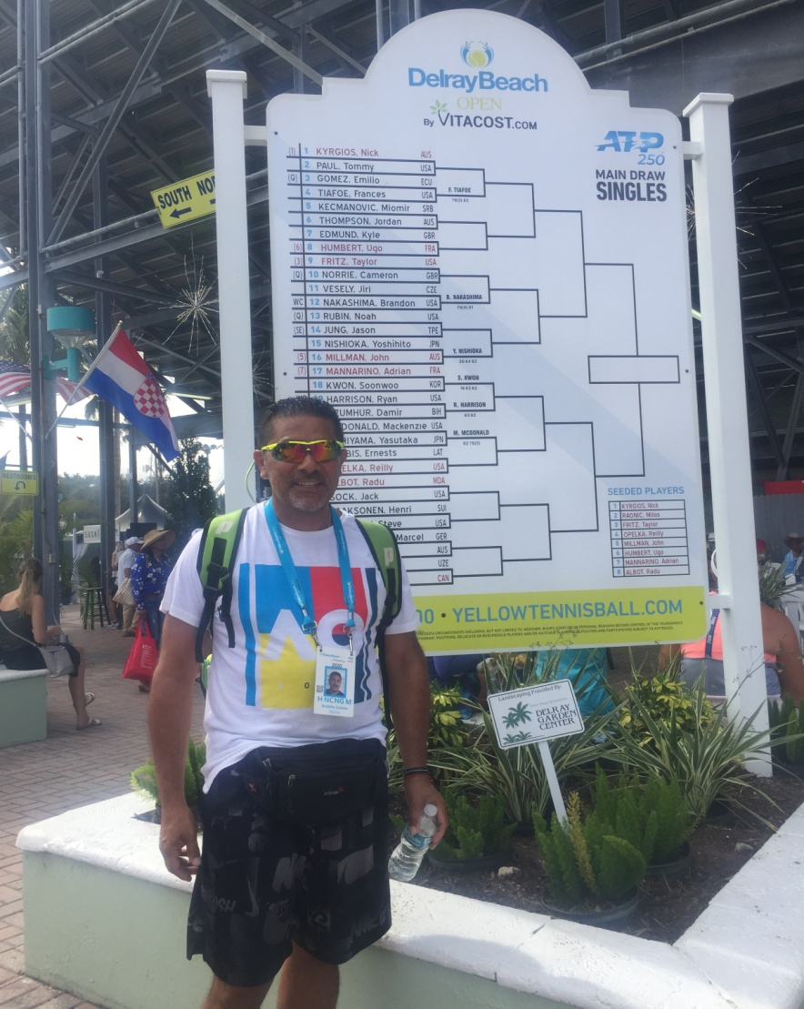
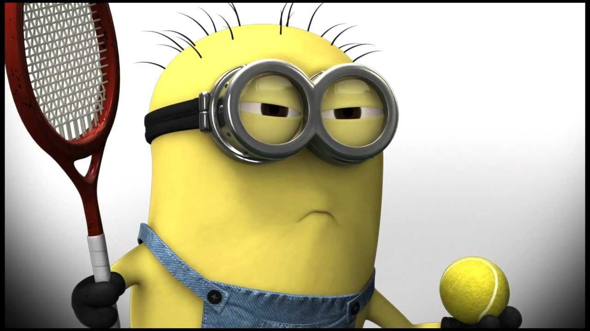
JUGAR TENIS ES LO MEJOR DE LA VIDA

